Slide 1
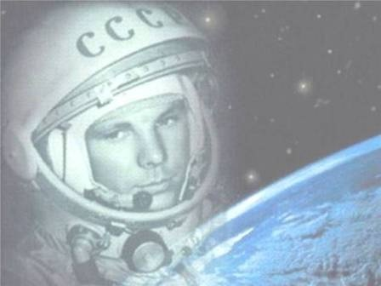
Великий космос.
Знаменитые космонавты

Slide 2

Знаменитые космонавты
Георгий Тимофеевич Береговой
Юрий Алексеевич Гагарин
Владимир Александрович Джанибеков
Сергей Константинович Крикалёв
Алексей Архипович Леонов
Валерий Владимирович Поляков
Светлана Евгеньевна Савицкая
Анатолий Яковлевич Соловьёв
Валентина Владимировна Терешкова
Герман Степанович Титов
Нил Олден Армстронг
Ян Ливэй

Slide 3
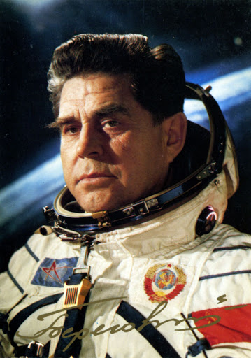
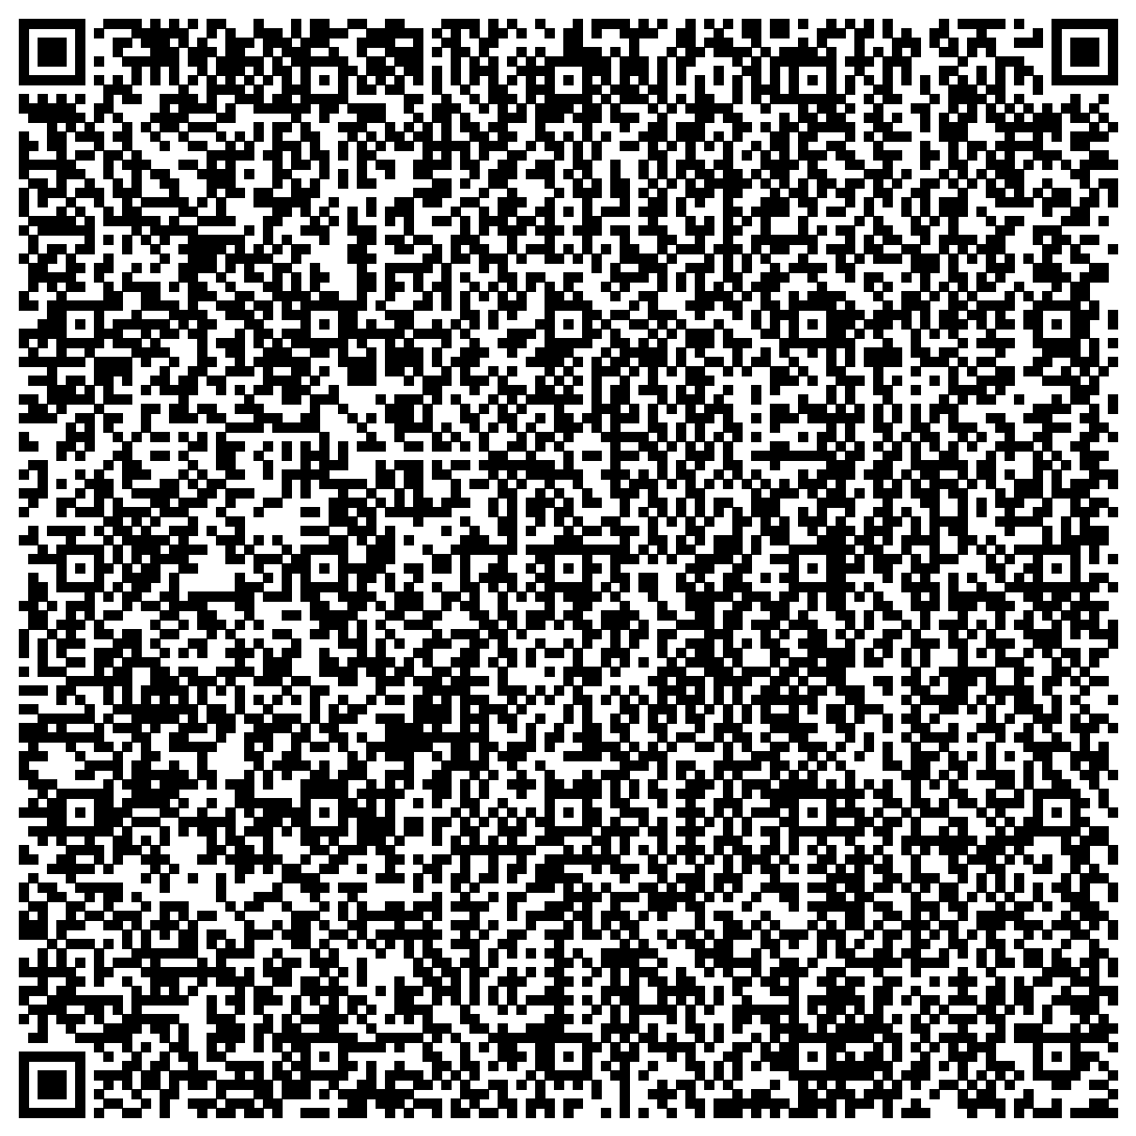
Георгий Тимофеевич
Береговой

Slide 4
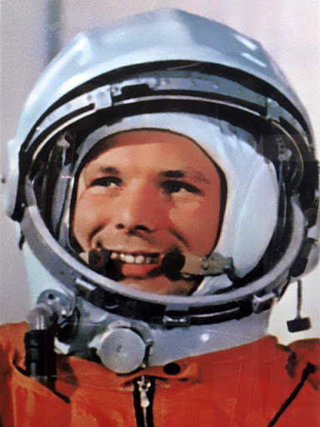
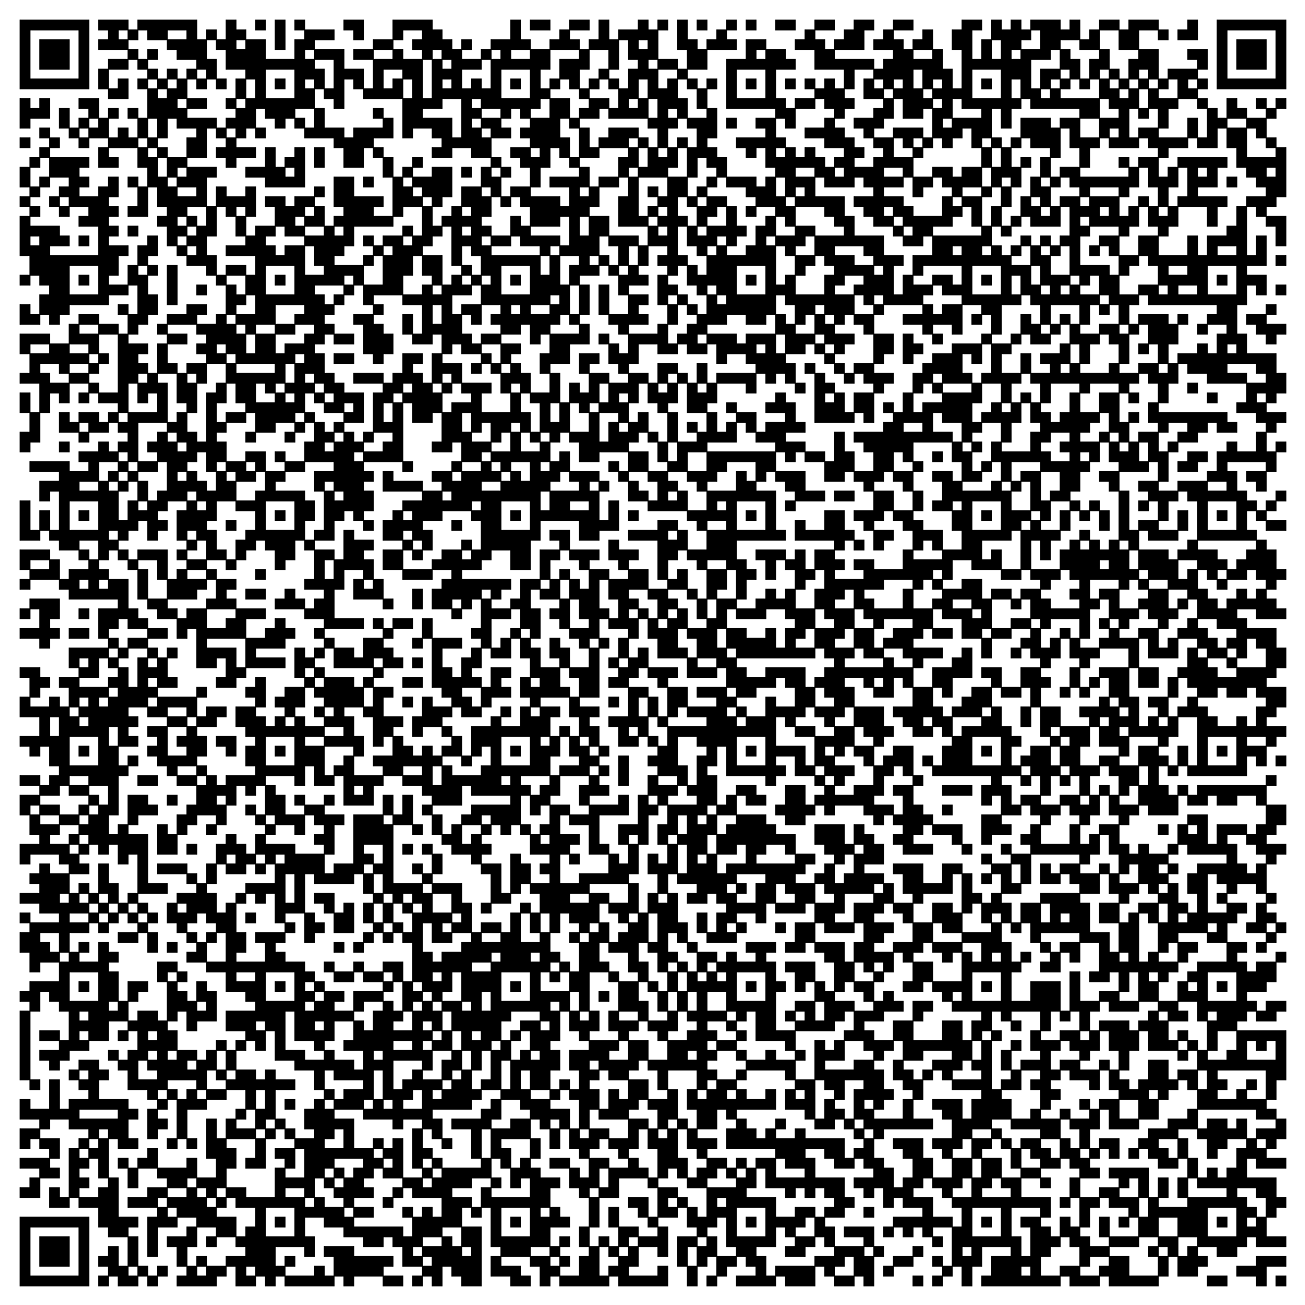
Юрий Алексеевич
Гагарин

Slide 5
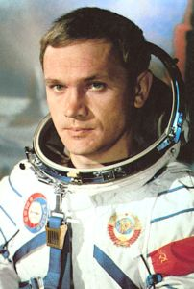
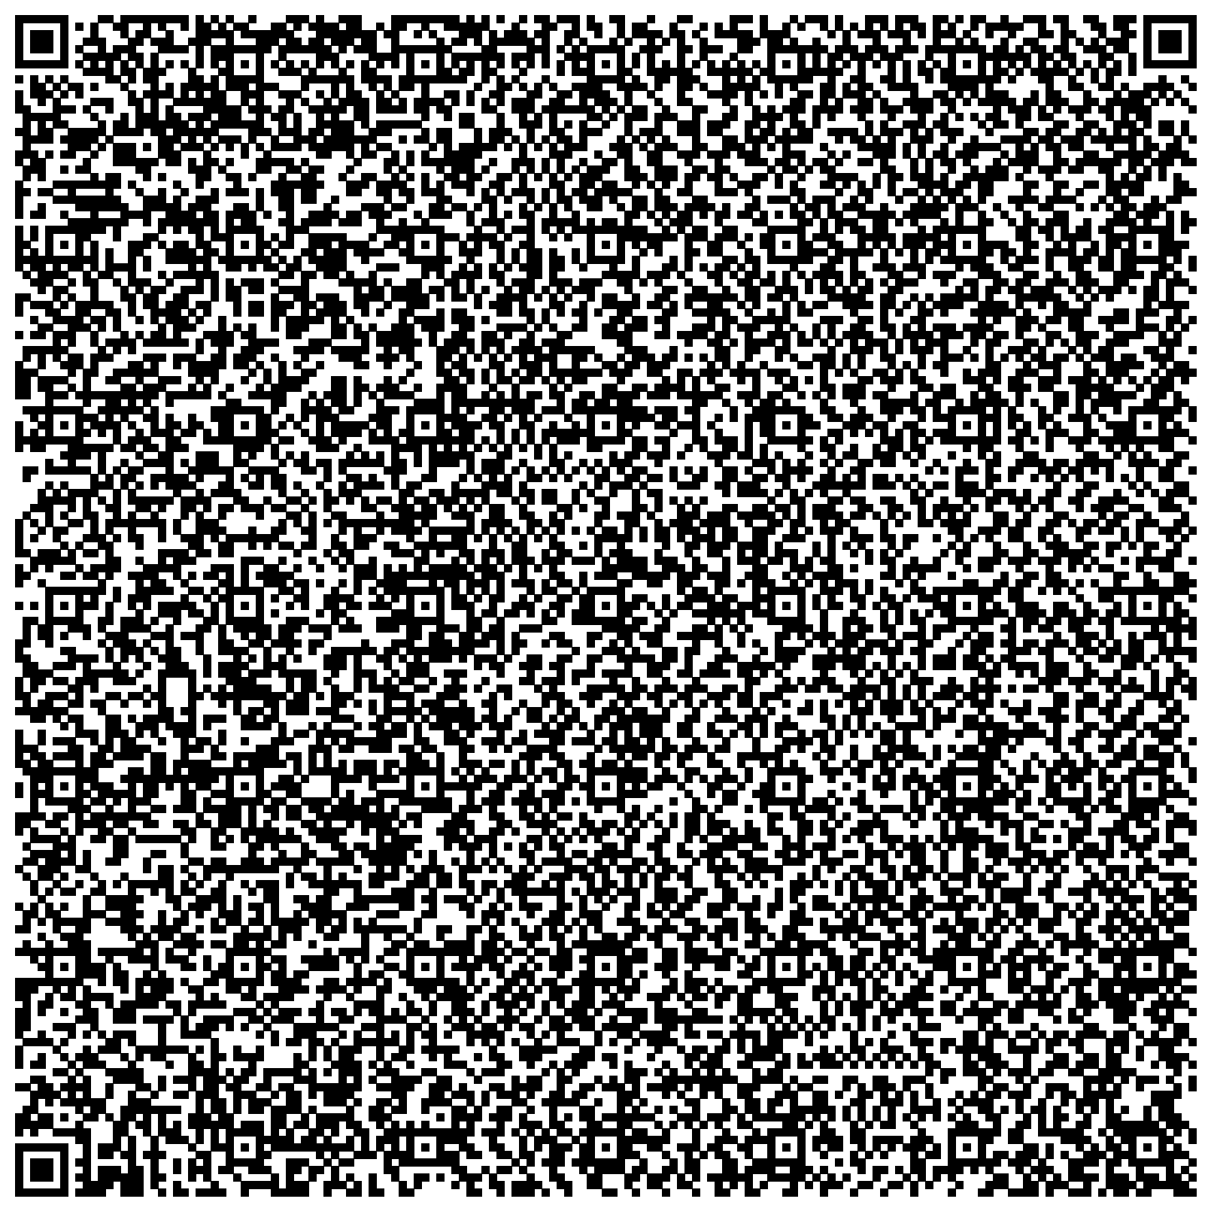
Владимир Александрович
Джанибеков

Slide 6
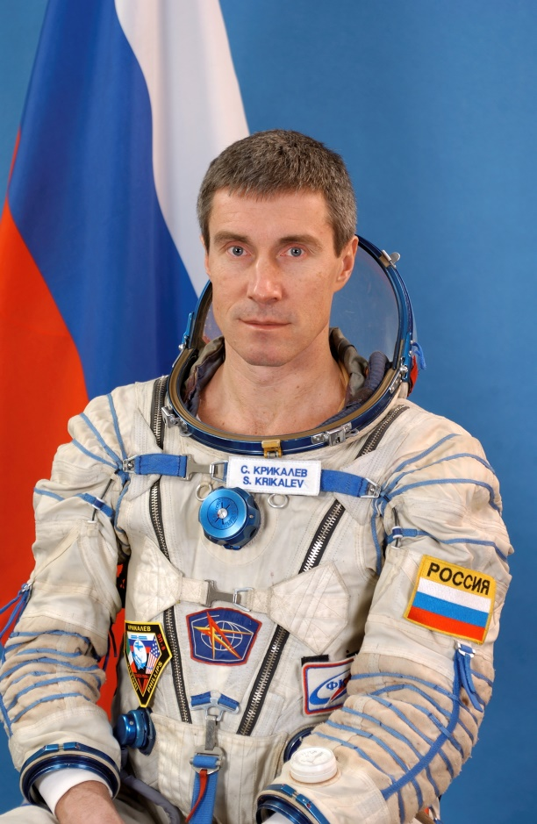
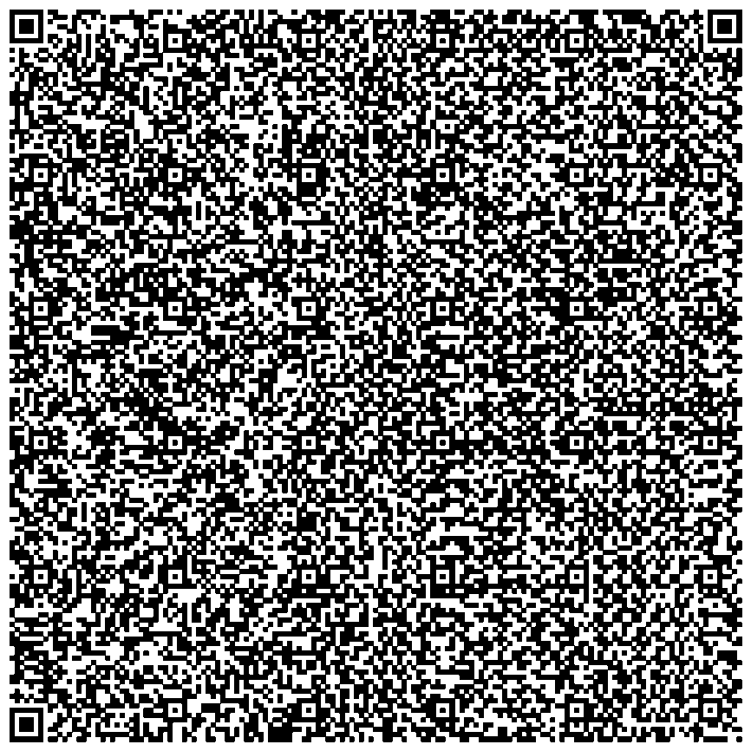
Сергей Константинович Крикалёв

Slide 7
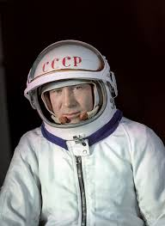
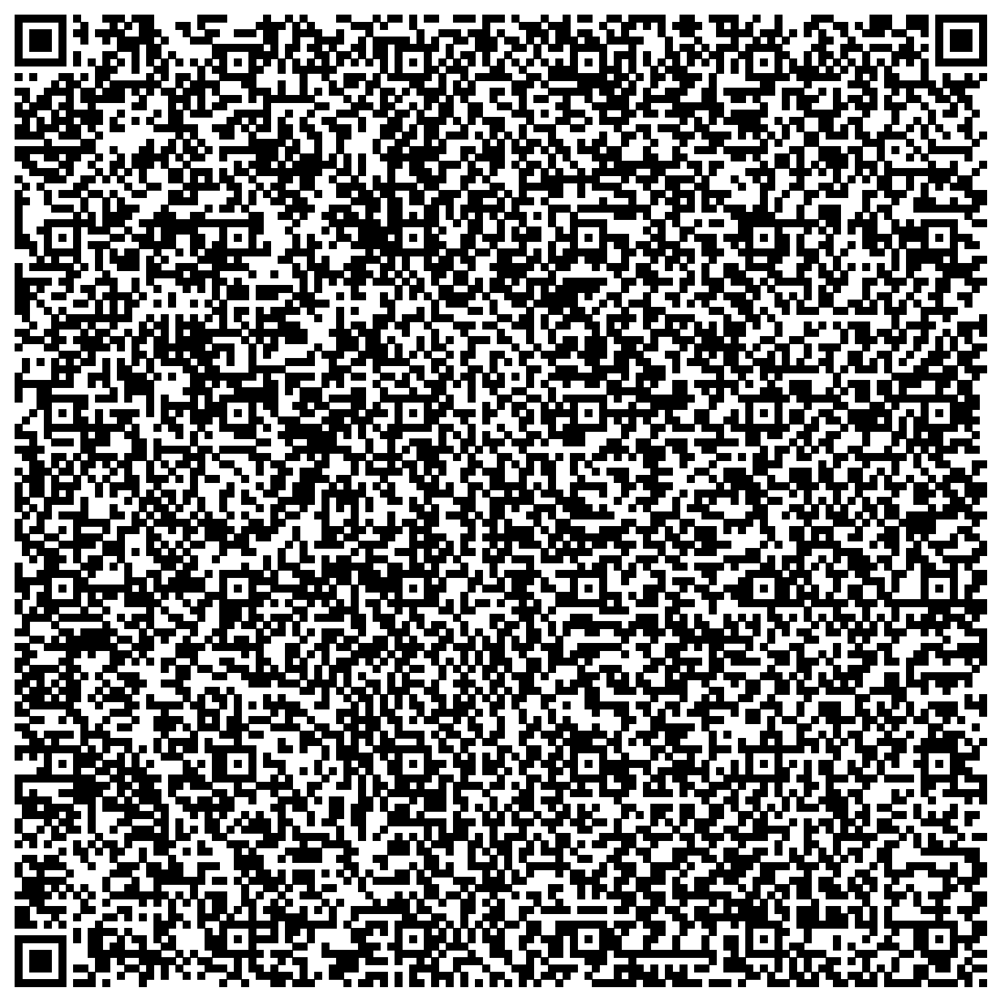
Алексей Архипович
Леонов

Slide 8
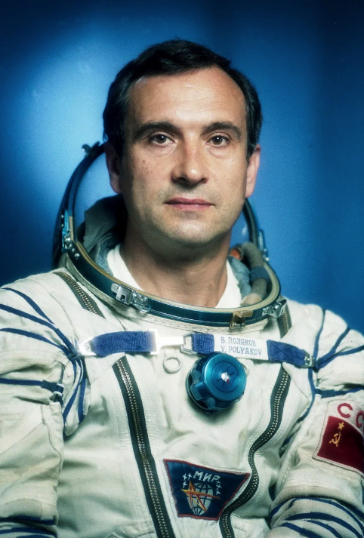
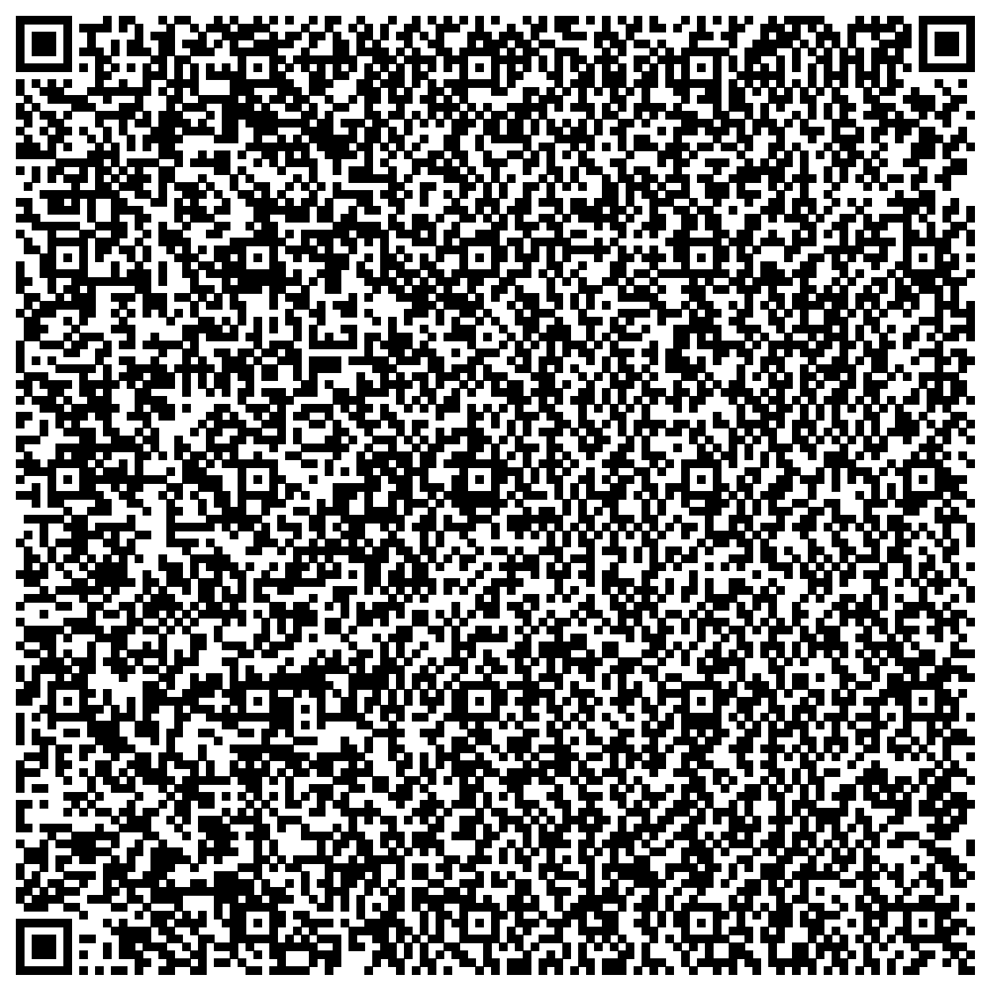
Валерий Владимирович
Поляков

Slide 9
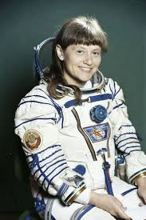
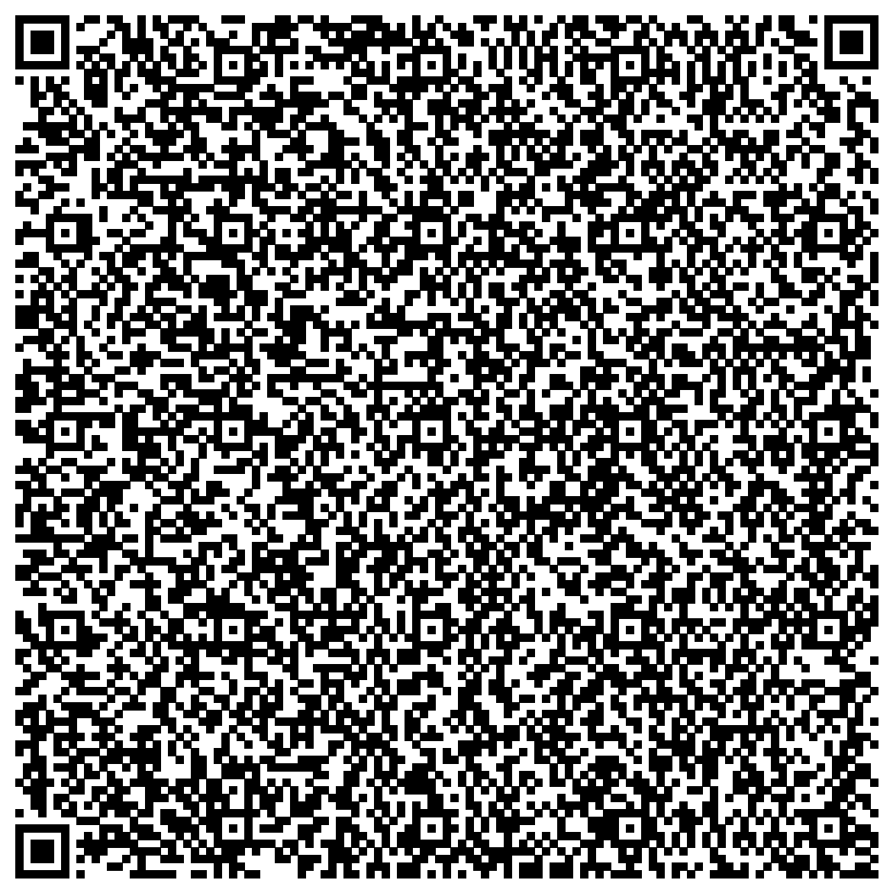
Светлана Евгеньевна
Савицкая

Slide 10
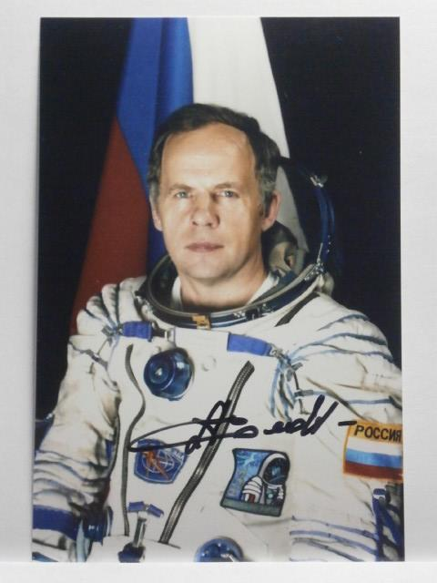
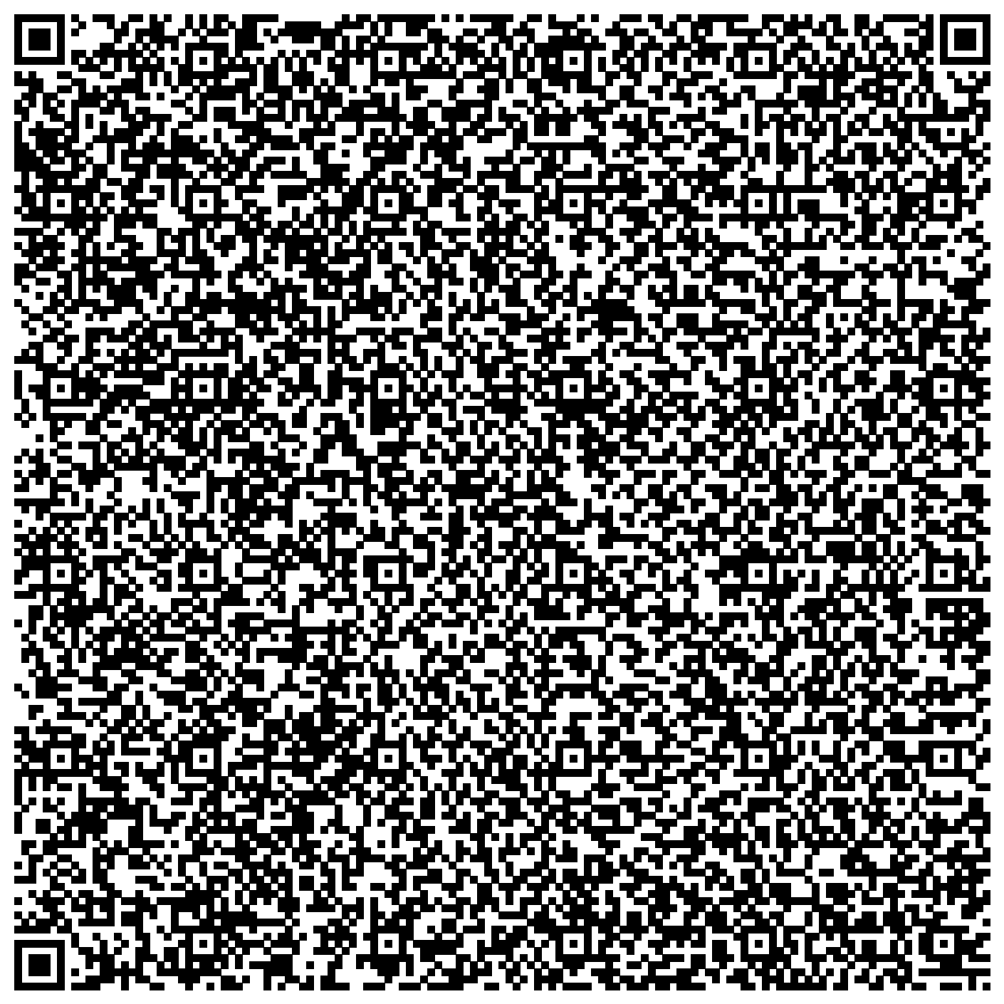
Анатолий Яковлевич
Соловьёв

Slide 11
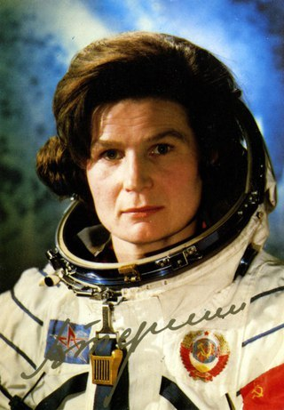
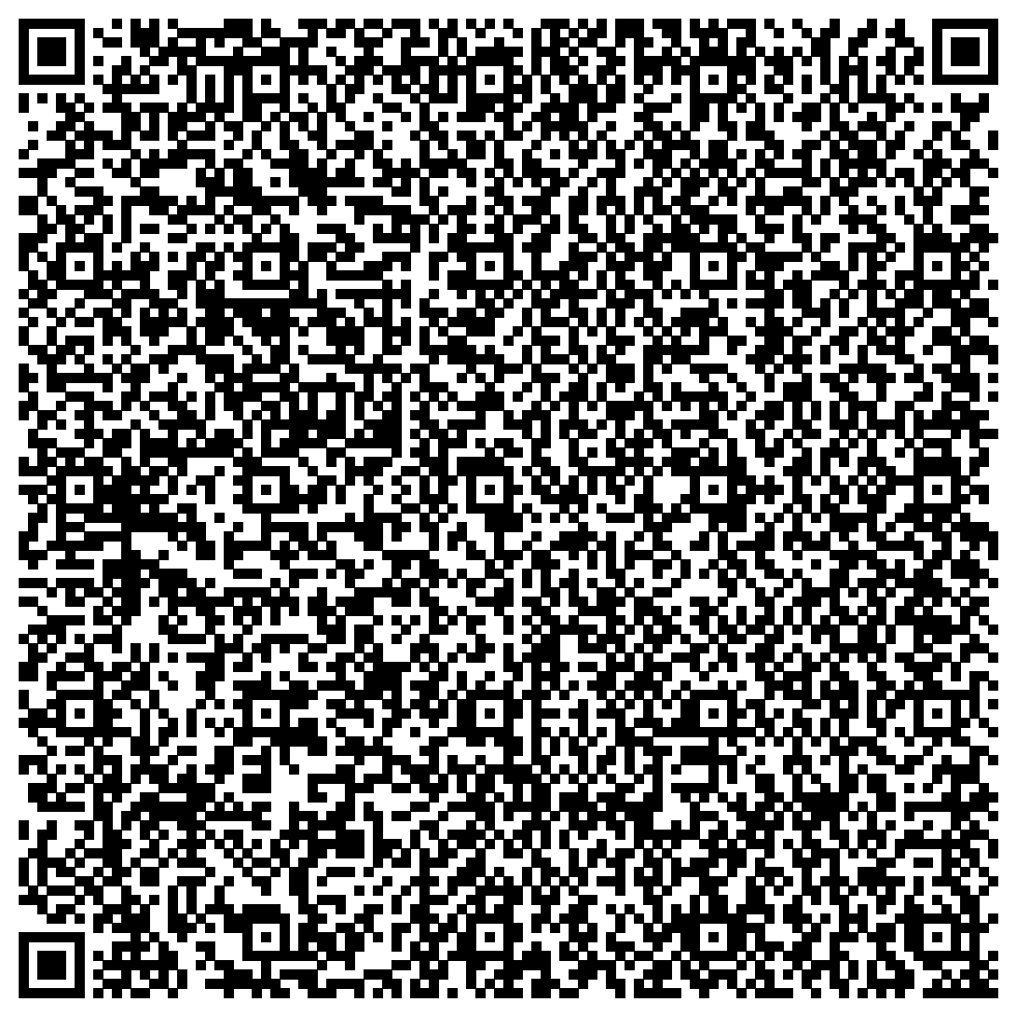
Валентина Владимировна
Терешкова

Slide 12
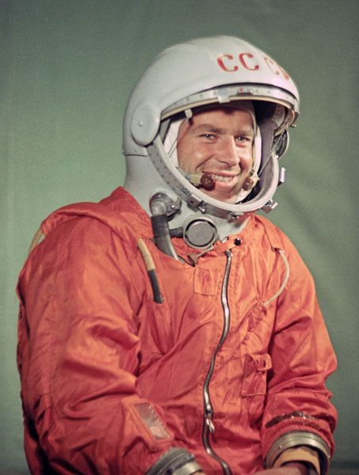
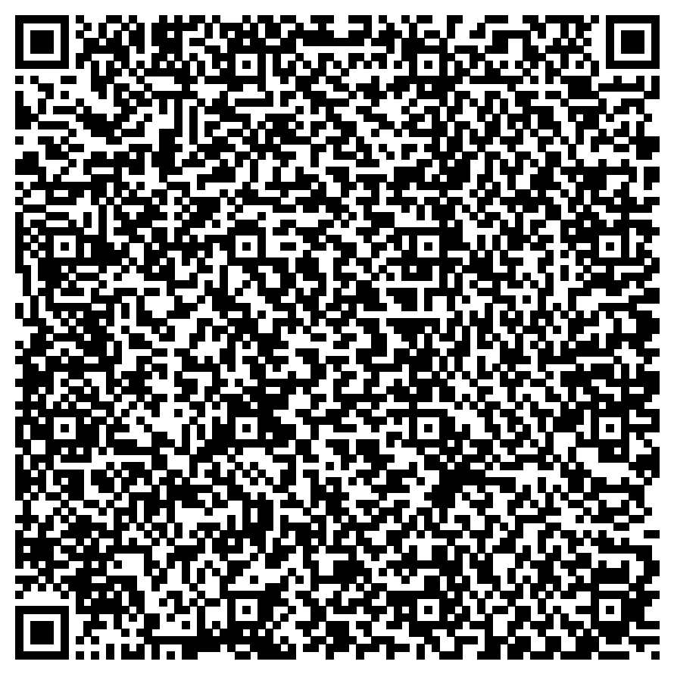
Герман Степанович
Титов

Slide 13
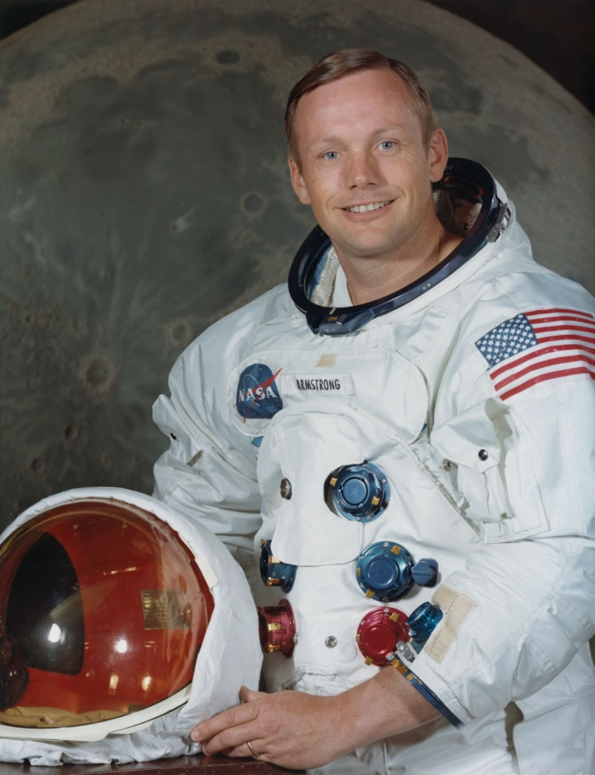
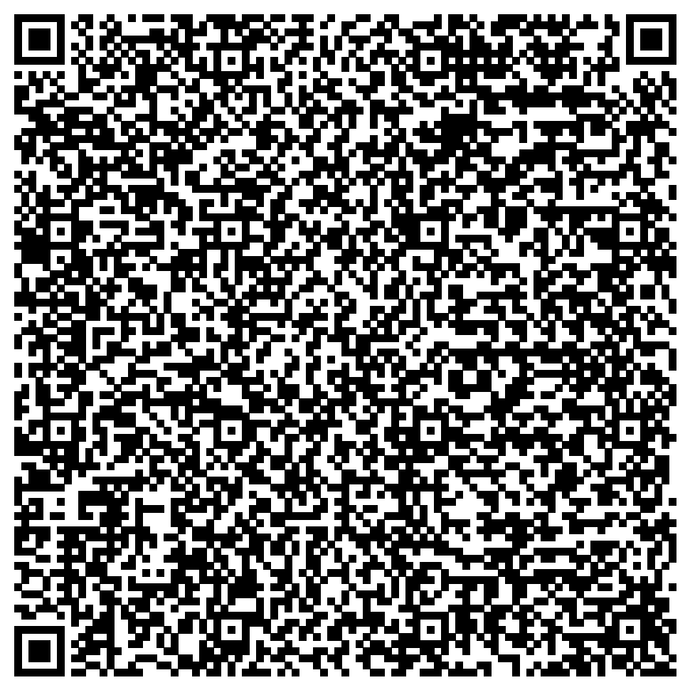
Нил Олден
Армстронг

Slide 14
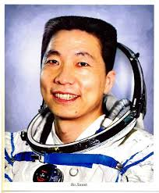
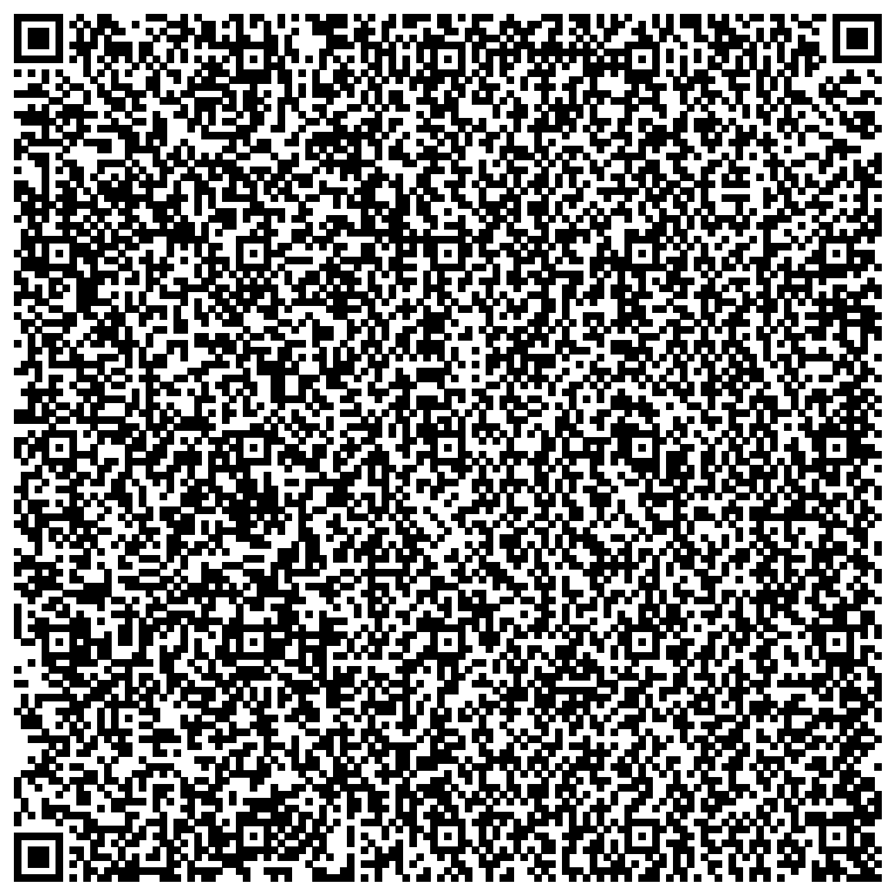
Ян Ливэй

Slide 15
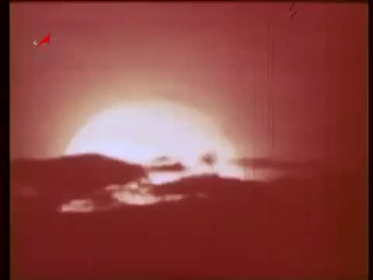

Slide 16


